Slide 1


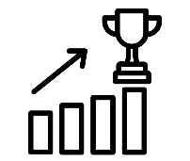
Business Model Canvas
Begrippen
9 bouwstenen
Business Model Canvas MVO
IBS Thema
Missie en visie
Nieuwe economie
Qredits
Business Model Canvas
Financiën
IBS Toetsing
Kennistoets
Ondernemersverslag
Reflectievideo
Week 1 | Week 2 | Week 3 | Week 4 | Week 5 | Week 6 | Vakantie | Week 7 | Week 8 | Week 9 | Week 10

Slide 2
Business Model Canvas
Beoordelingsformulier ondernemersverslag

Slide 3


Donderdag 21 januari

Slide 4
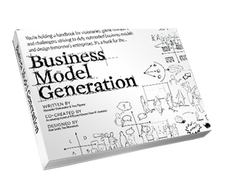
Ondernemen
Reader Business Model Canvas
Incl. opdrachten

Slide 5
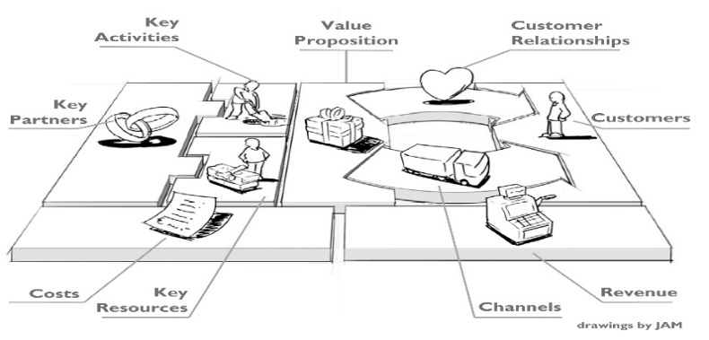
The Business Model Canvas uitgelegd
Ieder van de 9 bouwstenen zal hieronder worden uitgelegd. Tevens staat bij elke bouwsteen een opdracht die je moet uitvoeren om het Leerarrangement Business Model Canvas goed af te ronden.
Notes:
https://strategyzer.com/academy/course/business-models-that-work-and-value-propositions-that-sell/1/1/2

Slide 6







2021_MON_4_Business Model Canvas
Leerdoelen
Na het maken van dit leerarrangement kun je:
De verschillende bouwstenen van het BMC benoemen.
Elke bouwsteen invullen in samenhang met jouw onderneming.
De ontwikkeling van je BMC monitoren en daarop reflecteren.
Aan de hand van je BMC je bedrijf opstarten.
Samenwerken
Plaats je product op het Leerplatform en vraag om feedback.
Bekijk leerproducten van anderen en geef feedback.
Verbeter je leerproduct en plaats versie 2
Deze opdracht maak je in je groep.
Versie 1 07-01-2021
Versie 2 14-01-2021
Leerproduct
Een verslag met daarin een volledig ingevuld BMC zoals de bouwstenen in de reader beschreven zijn.
Bijeenkomsten
IBS lessen over BMC en de Nieuwe economie
Projecturen
Stappen
Vul voor je onderneming de 1ste versie in van het BMC, dit is je prototype. Dit doe je op basis van je eerste verwachtingen. Gebruik hiervoor het Business Model Canvas format
Zorg voor een duidelijke en realistische samenhang tussen de bouwstenen.
Aan de hand van de lessen ga je iedere bouwsteen uitlichten en verbeteren/versterken.
Wees kritisch op de veranderingen die je aanbrengt; wat heeft een verandering in een bouwsteen voor gevolg op de andere bouwstenen?
Aan de hand van je BMC ga je aan de slag met de uitvoering van jullie eerste “bedrijfshandeling”. Je onderneemt volgens de principes van “de nieuwe economie”.
De “bedrijfshandeling” dient voor de Dragons’ Den uitgevoerd te zijn.
Bronnen
Reader BMC (op Wikiwijs)
E-Campus Qredits (login.e-campus.nl)
https://www.strategyzer.com/
Wikiwijs

Slide 7
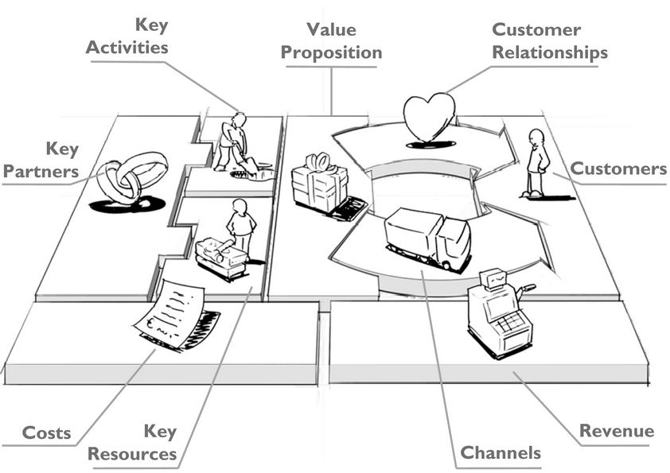
The Business Model Canvas

Slide 8
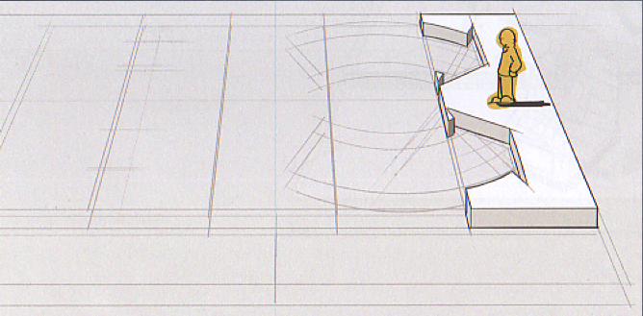
The Business Model Canvas
Customer Segments
Voor wie voegen we waarde toe?
Wie is de klant?
B2B of B2C?
Massa- of nichemarkt?
Gesegmenteerd of standaard?
Notes:
https://strategyzer.com/academy/course/business-models-that-work-and-value-propositions-that-sell/1/1/2

Slide 9
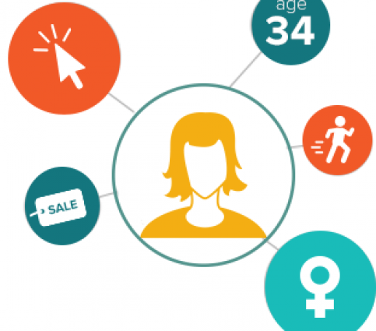
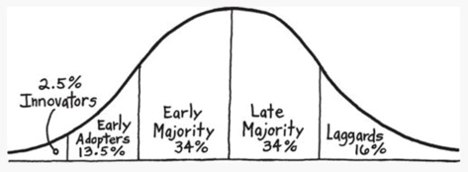
Opdracht Customer Segments
Analyseer jullie doelgroep op basis van:
  Geografische factoren (bijv. woonplaats, buurt en regio)
  Demografische factoren (bijv. leeftijd, geslacht, nationaliteit en gezinssamenstelling)
  Socio-economische factoren (bijv. opleiding, beroep, inkomen en uitgavenpatroon)
  Levensstijl en interesses (bijv. trendgevoelig, sportief, vegetarisch en milieubewust)
  Meer info
In welke categorie van de adoptiecurve behoort jullie doelgroep? Meer info
Notes:
https://strategyzer.com/academy/course/business-models-that-work-and-value-propositions-that-sell/1/1/2

Slide 10
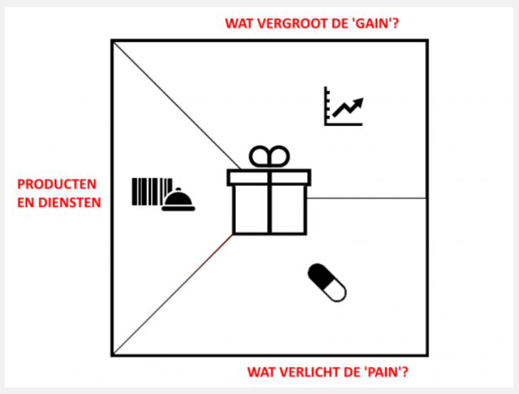
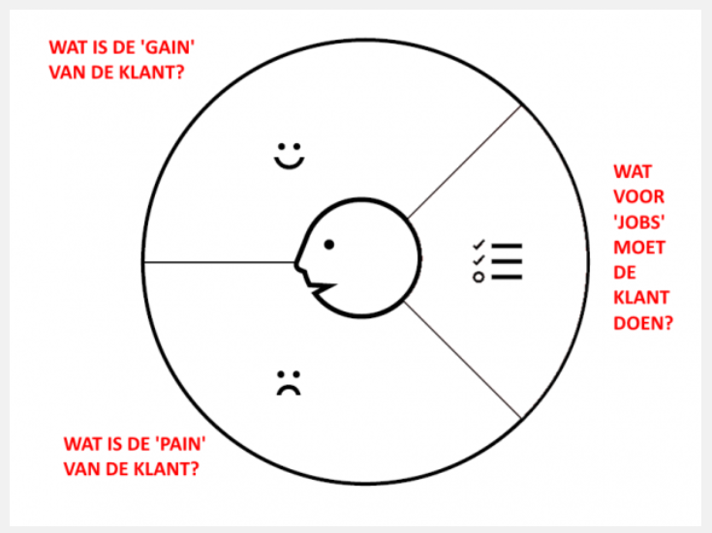
Opdracht Customer Segments
Wat is jullie ‘Perfect Fit’?
‘Perfect Fit’
Notes:
https://strategyzer.com/academy/course/business-models-that-work-and-value-propositions-that-sell/1/1/2

Slide 11
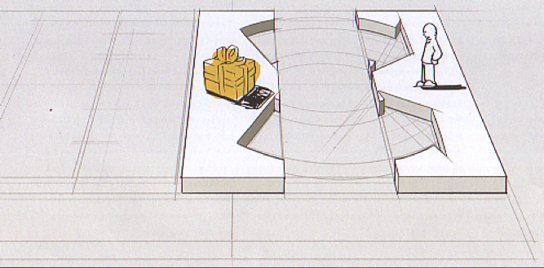
The Business Model Canvas
Value Proposition
Welke toegevoegde waarde leveren we?
Welke problemen helpen we op te lossen?
Wat bieden we elk afnemerssegment?
Welke afnemersbehoefte bevredigen wij?
Notes:
https://strategyzer.com/academy/course/business-models-that-work-and-value-propositions-that-sell/1/1/2

Slide 12
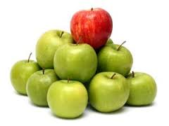
Opdracht Value proposition
Opdracht:
Wat is de missie (wat wil je?) en visie (waarom wil je dat?) van jullie bedrijf? Meer info
Wat zijn jullie Unique Selling Points? Meer info
Ontwikkel een SWOT-analyse voor jullie bedrijf Meer info
Notes:
https://strategyzer.com/academy/course/business-models-that-work-and-value-propositions-that-sell/1/1/2

Slide 13
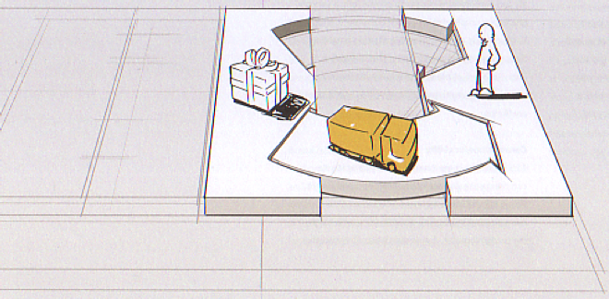
The Business Model Canvas
Channels
Hoe bereiken we onze klant?
Welke vorm van communicatie gebruiken we?
Hoe ziet ons distributie netwerk eruit?
Welke verkoopkanalen gebruiken we?
Notes:
https://strategyzer.com/academy/course/business-models-that-work-and-value-propositions-that-sell/1/1/2

Slide 14
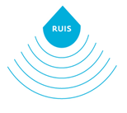

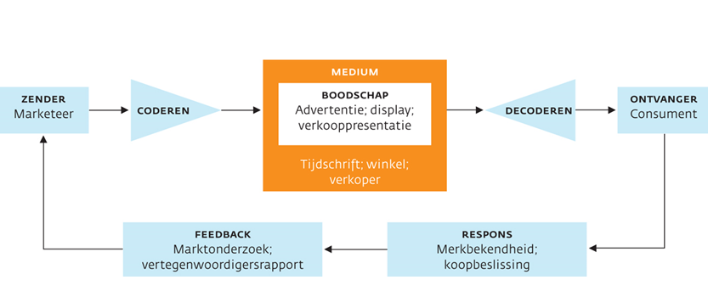
Opdracht Channels
Opdracht:
Gebruik voor deze opdracht het communicatiemodel (zie afbeelding hieronder)
Welk medium gebruiken jullie om de consument te bereiken?
Ontwerp een boodschap a.d.h.v. het AIDA model
Notes:
https://strategyzer.com/academy/course/business-models-that-work-and-value-propositions-that-sell/1/1/2

Slide 15
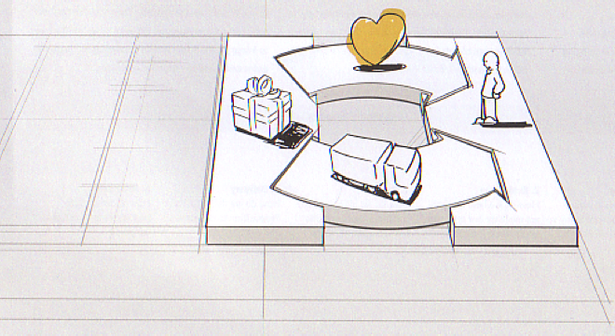
The Business Model Canvas
Customer Relationships
Welke relaties moeten we met elk van onze klanten aangaan?
Hebben we persoonlijk contact?
Maken we gebruik van accountmanagers?
Kiezen we voor selfservice?
Laten we de klant meebeslissen in het productie proces (cocreatie)?
Notes:
https://strategyzer.com/academy/course/business-models-that-work-and-value-propositions-that-sell/1/1/2

Slide 16

Opdracht Customer Relationships
Hoe onderhouden jullie het contact met jullie klanten?
Notes:
https://strategyzer.com/academy/course/business-models-that-work-and-value-propositions-that-sell/1/1/2

Slide 17
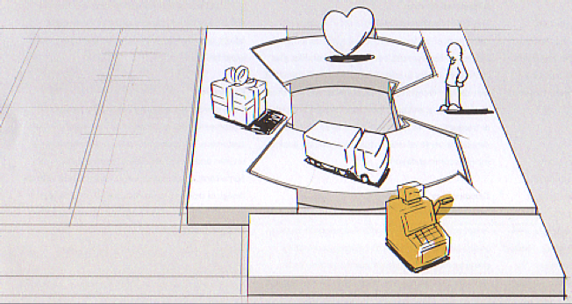
The Business Model Canvas
Revenue stream
Hoe zullen geld gaan verdienen?
Welk verdienmodel gaan we toepassen en hoeveel is de consument bereid te betalen?
Hoeveel klanten hebben we nodig?
Notes:
https://strategyzer.com/academy/course/business-models-that-work-and-value-propositions-that-sell/1/1/2

Slide 18
Opdracht Revenue stream
Jullie gaan de verkoopprijs bepalen van jullie product. Bepaal de verkoopprijs a.d.h.v. de kosten die jullie denken te maken.
Om dit te kunnen doen bereken je eerst de standaardkostprijs van jullie product:
Constante kosten + Variabele kosten = standaardkostprijs
Normale productie Werkelijke productie
Meer info
De verkoopprijs bereken je door een winstmarge (bijv. 10%) op je standaardkostprijs te berekenen.
Meer info
Notes:
https://strategyzer.com/academy/course/business-models-that-work-and-value-propositions-that-sell/1/1/2

Slide 19
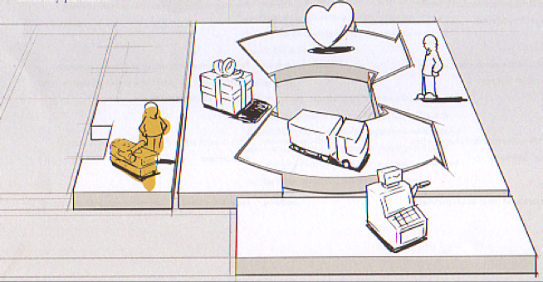
The Business Model Canvas
Key Resources
Welke middelen heb je nodig om te zorgen dat het businessmodel werkt
Fysiek: productiefaciliteiten, gebouwen, voertuigen, machines,etc.
Intellectueel: merken, patenten
Human Recources: personeel
Financieel: financielen middelen.
Notes:
https://strategyzer.com/academy/course/business-models-that-work-and-value-propositions-that-sell/1/1/2

Slide 20
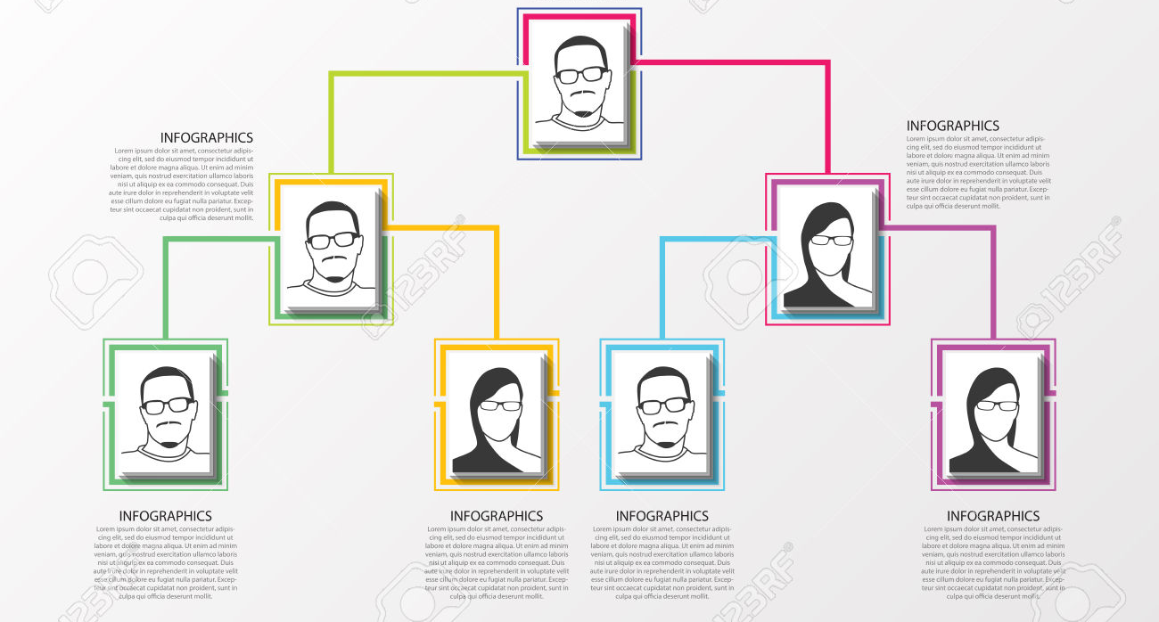
Opdracht Key Resources
Maak een organigram van jullie bedrijf, verwerk hierin ook de ondernemerscompetenties die ieder teamlid bezit (tip: zie Sollicitatieproces). Meer info
Notes:
https://strategyzer.com/academy/course/business-models-that-work-and-value-propositions-that-sell/1/1/2

Slide 21
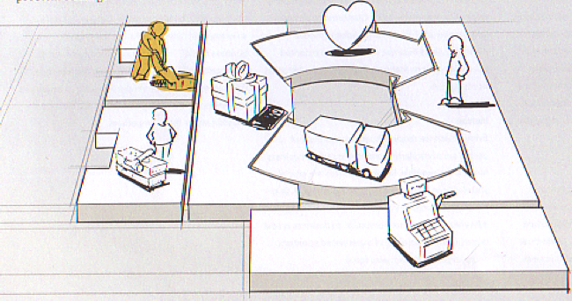
The Business Model Canvas
Key Activities
Dit zijn de belangrijkste dingen die je onderneming moet doen om te zorgen dat het businessmodel werkt
Productie
Probleemoplossing/dienst
Platform/netwerk
Notes:
https://strategyzer.com/academy/course/business-models-that-work-and-value-propositions-that-sell/1/1/2

Slide 22
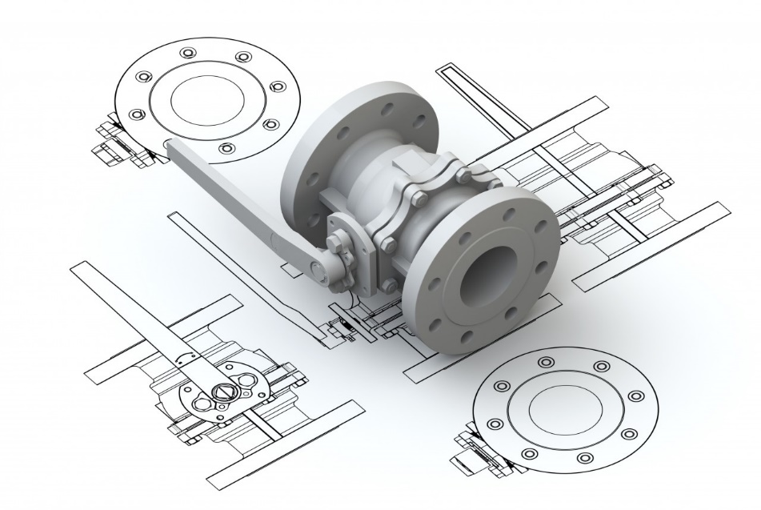
Opdracht Key Activities
Wat is jullie eerste bedrijfshandeling? Dit moet een concreet product of uitwerking van een dienst zijn.
Notes:
https://strategyzer.com/academy/course/business-models-that-work-and-value-propositions-that-sell/1/1/2

Slide 23
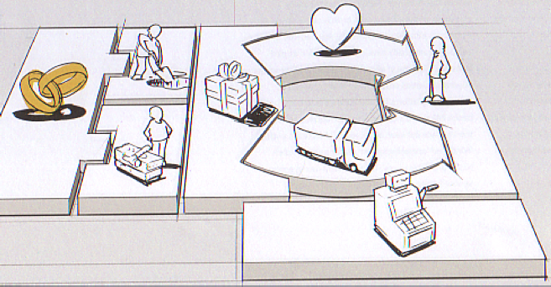
The Business Model Canvas
Key Partners
Dit beschrijft het netwerk van leveranciers en partners
Redenen voor het creëren van partnerschappen:
Optimalisering en schaalvoordelen
Beperken van risico en onzekerheid
Verkrijgen van bepaalde resources en activiteiten
Notes:
https://strategyzer.com/academy/course/business-models-that-work-and-value-propositions-that-sell/1/1/2

Slide 24
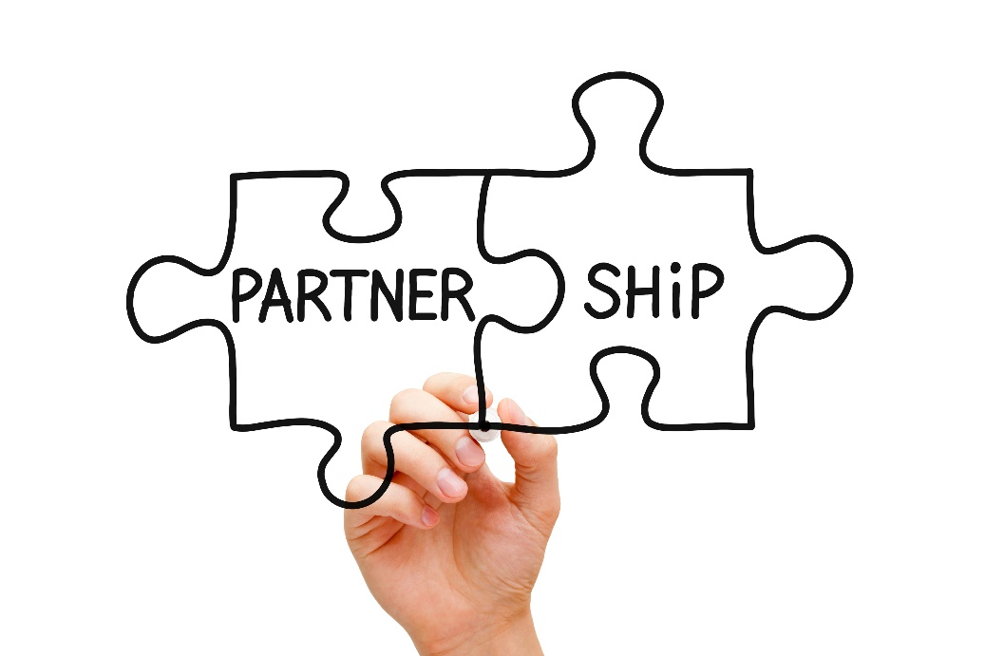
Opdracht Key Partners
Licht toe welke samenwerkingsvorm(en) jullie hebben gekozen. Meer info
Schets van minimaal 4 partners hun profiel en licht toe waarom er een win-win situatie ontstaat uit jullie samenwerking.
Notes:
https://strategyzer.com/academy/course/business-models-that-work-and-value-propositions-that-sell/1/1/2

Slide 25
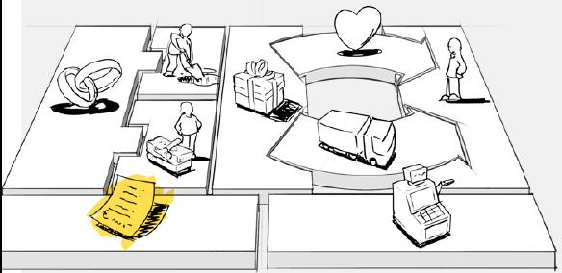
The Business Model Canvas
Cost Structure
Dit beschrijft alles kosten die worden gemaakt om een businessmodel te laten werken
Wat zijn de belangrijkste kosten?
Welke Key Resources zijn het duurst?
Welke kernactiviteiten zijn het duurst?
Wat voor soort kosten maken we?
Notes:
https://strategyzer.com/academy/course/business-models-that-work-and-value-propositions-that-sell/1/1/2

Slide 26
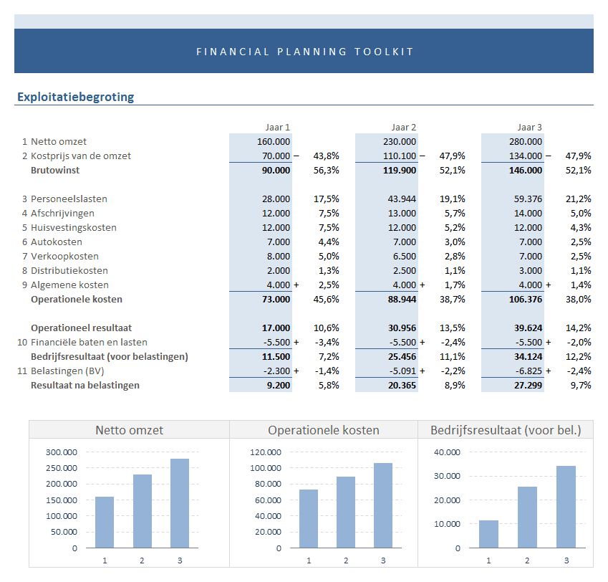
Opdracht Cost Structure
Maak een exploitatiebegroting voor jullie eerste jaar. Meer info
Notes:
https://strategyzer.com/academy/course/business-models-that-work-and-value-propositions-that-sell/1/1/2

Slide 27




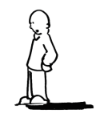

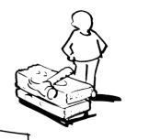
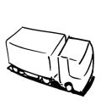



Business Model Canvas incl. MVO
Key Partners | Key Activities | Value Propositions |  | Customer Relationships | Customer Segments
 | Key Resources |  |  | Channels
Cost Structure |  |  | Revenue Streams
Social & Environmental Cost |  |  | Social & Environmental Benefit
Dubbel klik op de post-it om te bewerken. Geef een andere kleur met de picture format tool.
Dubbel klik op de post-it om te bewerken. Geef een andere kleur met de picture format tool.

